Slide 1


PAVIRMA
Plateforme d’irradiation et de mesure nucléaire pour la santé et l’environnement
Journées Pôle Santé-Environnement (Vichy), 7-8 janvier 2026

Slide 2
Historique
Création PAVIRMA par G. Montarou (phys) et S. Alziari (bio) :
COP : UBP, CNRS, Région auvergne
Acquisition irradiateur RX et générateur neutron (+ équipements annexes)
Opération irradiateur RX
2012
2020
2024
Aujourd’hui
Axe radioactivité
opérationnel
Changement direction : G. Rivrais, E. Busato, P. Chardon
Création de l’axe “radioactivité”
Financement : PAVIRMA, UCA, Ministère E. S. R.

Slide 3
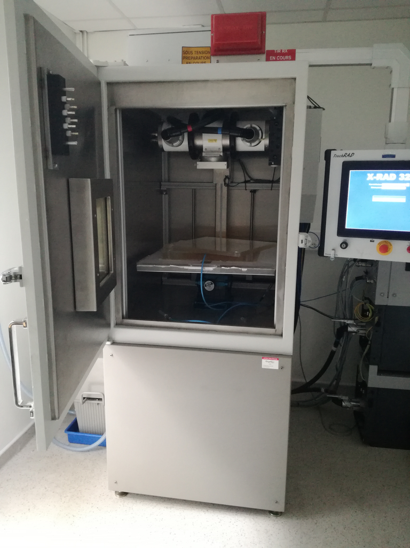
Irradiation par rayon X
Equipements :
Irradiateur RX
Salle culture
Utilisations :
Par le passé : radiobio, physique, chimie, stérilisation, …
Actuellement : radiobio
Perspectives :
Équipement vieillissant
Directement liée au devenir de l’activité radiobio au LPCA

Slide 4
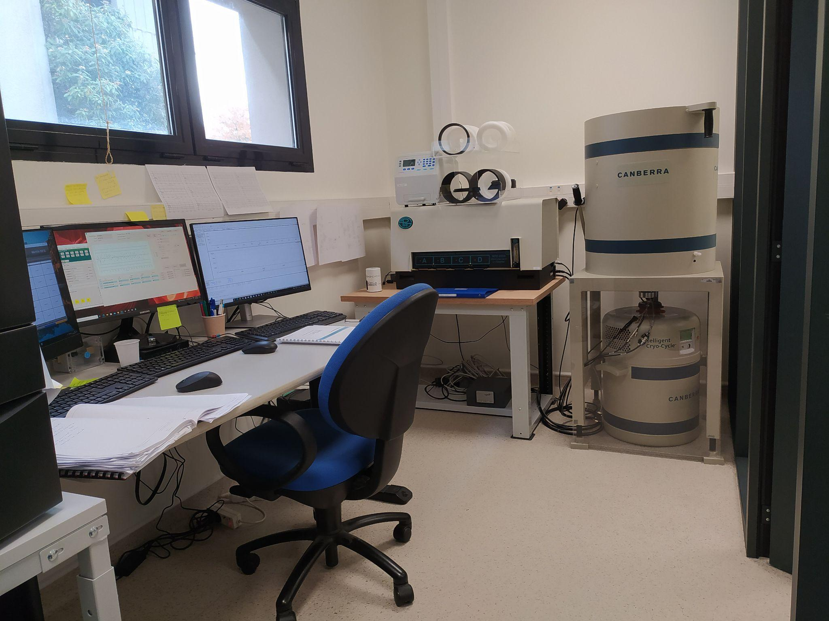
Radioactivité
Equipements :
Gamma : spectro HPGe
Alpha/Bêta : comptage global, spectro basse résolution, scintillation liquide
Matériel préparation échantillon
Aperçu salle de comptage
Spectro gamma
Alpha/bêta high E
Utilisations :
NODSSUM, Sources minérales Auvergne, Spaghetti, …
Postes de commande
Alpha/bêta low E
Perspectives :
Extension du parc : demande financement FEDER conjointe avec LMV
Pistes de travail : scint. liq., suivi métrologique, agrément ASN

